Slide 1


Técnicas de codificação de canal para sistemas de comunicação 5G
Rodrigo C. de Lamare
com Robert M. Oliveira, Pedro A. Teixeira e Zhichao Shao
CETUC, PUC-Rio, Brazil
Communications Research Group,
Department of Electronics, University of York, U.K.

Slide 2
Sumário
Introdução
Codificação de canal para sistemas 5G
Técnicas de codificação:
  Códigos convolucionais
  Códigos Turbo
  Códigos LDPC
  Códigos Polares
Aspectos de inovação
Resultados preliminares
Conclusões e traballhos futuros

Slide 3
Introdução: evolução dos sistemas de comunicações celulares
1G
2G
5G
3G
4G
Aumento da taxa de transmissão
Transmissão de dados, email
Sistema digital
Grande eficiência
Altas taxas de transmissão e cobertura
Econômico e sustentável
Sistema analógico
1980
1990
2020
2000
2010

Slide 4
Introdução:sistemas de comunicação 5G
Os sistemas de comunicação sem fio de 5a geração (5G) tem como grande motivação o aumento exponencial de dados provocado por:
  novas aplicações
  aumento substancial de dispositivos.
Os sistemas 5G deverão ser disponibilizados por volta de 2020 e tem requisitos desafiadores.
Avalanche de Dados!
Expansão de banda larga
Tráfego adicional devido às comunicações entre máquinas
“1000x em 10 anos”
Aumento substancial de dispositivos!
“50 bilhões de dispositivos em 2020”!

Slide 5
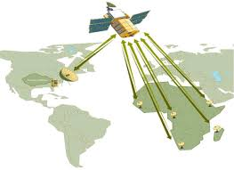
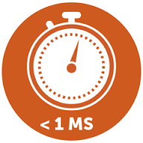

Introdução: requisitos 5G e novos serviços
Taxas de transmissão 1000x mais altas do que as taxas de sistemas 4G.
Muito maior confiabilidade e cobertura.
Muito maior eficiência energética.
Muito menor retardo/latência na transmissão.
Comunicação entre muitos dispositivos e usuários.
Comunicação entre dispositivos

Slide 6

Codificação de canal para sistemas 5G: problema
Técnicas de codificação de canal são fundamentais para tornar a taxa de erro de enlaces sem fio suficientemente pequena.
A ideia básica é introduzir redundância na transmissão ao transmitir mensagens de comprimento k.
Com a introdução de n-k bits de paridade (redundância) transmite-se blocos de comprimento n com taxa r = k/n.
A tarefa do decodificador é reconstruir a mensagem ao observar a saída do canal
m
c
r = c+n
$$\hat{\text{m} }$$
Codificador
Canal
Decodificador

Slide 7
Codificação de canal para sistemas 5G: técnicas existentes
Aspectos de maior relevância em sistemas de transmissão:
  Desempenho
  Complexidade
  Compatibilidade de taxas
Em sistemas 4G: LTE-A emprega códigos Turbo
  Tem desempenho muito próximo da capacidade (< 1dB)
Por que usar outros códigos além dos códigos Turbo?
  Baixa complexidade na codificação
  Decodificação mais eficiente
  Melhor desempenho e flexibilidade com taxas
Que técnicas são essas?
  Códigos LDPC
  Códigos Polares

Slide 8
Codificação de canal para sistemas 5G: cenários e parâmetros
Bitpipe:
  Data rates: > 10 Gbps
  Latency: < 10ms
  Tamanho de bloco (n) : 64800 ou 1920 (versão curta) bits
WRAN:
  Data rates: > 10Mbps
  Latency: < 100ms
  Tamanho do bloco (n): 64800 ou 1920 (versão curta) bits
Internet Tátil
  Latency: < 1ms
  Tamanho de bloco (n) : 480 bits
Internet das coisas e comunicações entre máquinas (IoT e M2M)
  Data rates: 1kbps< R < 10Mbps
  Latency: 1< L < 100ms
  Tamanho do bloco (n): 480 bits

Slide 9
Técnicas de codificação: códigos convolucionais
Desenvolvimento bastante maduro, flexíveis e muito usados.
Desempenho em termos absolutos de taxa de erros de bits é bastante inferior aos códigos Turbo, LDPC e Polar.
Desempenho para cenários com restrição de latência e blocos muito curtos pode até mesmo superar os códigos Turbo e LDPC.
Shashank V. Maiya, Daniel J. Costello, Jr., and Thomas E. Fuja, “Low Latency Coding: Convolutional Codes vs. LDPC Codes”, IEEE Transactions on Communications, vol. 60, no. 5, May 2012.

Slide 10
Técnicas de codificação: códigos turbo
Desempenho muito bom para códigos médio-longos.
Codificação muito eficiente.
Pouca flexibilidade para se obter diferentes taxas, sobretudo taxas mais altas (r > 0.5).
Saturação de desempenho de BER.
Decodificação mais complexa.
C. Berrou and A. Glavieux, “Near optimum error correcting coding and decoding: Turbo-codes,” IEEE Trans. Commun., vol. 44, no. 10, pp. 1261–1271, Oct. 1996.

Slide 11
Técnicas de codificação: códigos LDPC (1/2)
Desempenho entre os melhores.
Flexibilidade no projeto:
  qualquer taxa,
  otimização do grafo para evitar ciclos curtos.
Codificação eficiente com emprego de estruturas quasi-cíclicas.
Decodificação:
  Trocas de mensagens: algoritmos SPA e Min-Sum com grande eficiência -> requerem dezenas de iterações (~40) para convergência -> aumento de latência
  Inversão de bits (Bit flipping): simplicidade com perda de desempenho.
Robert G. Gallager (1963). Low Density Parity Check Codes . Monograph, M.I.T. Press. Retrieved August 7, 2013.
T. J. Richardson and M. Shokrollahi and R. L. Urbanke, "Design of Capacity-Approaching Irregular Low-Density Parity-Check Codes," IEEE Transactions in Information Theory, 47(2), February 2001

Slide 12
Técnicas de codificação: códigos LDPC (2/2)
Códigos LDPC são códigos de bloco com matriz de paridade H com muitos 0s e poucos 1s, que pode ser descrita por um grafo.
Projeto dos códigos:
  Inicia-se pela matriz H e em seguida obtém-se a matriz geradora G
  Evita-se ciclos no grafo pois estes podem causar perda de desempenho
  Técnicas: Gallager, McKay, PEG, etc
Decodificação:
  Troca de mensagens (iterações) que implicam em latência ou inversão de bits
  Baixa complexidade e implementação paralela em hardware
m
c = mG
r = c+n
$$\hat{\text{m} }$$
G
Canal
Decod. H

Slide 13
Técnicas de codificação: códigos polares (1/3)
Primeira técnica com baixo custo computacional de codificação e decodificação a alcançar a capacidade.
Construção do código é determinística.
Não apresenta saturação na curva de BER versus SNR.
Eficiência energética é alta e complexidade baixa - O(n log n).
Superam os códigos Turbo para blocos mais longos (n grande).
Problemas com projeto de códigos de comprimento n arbitrário.
E. Arıkan, “Channel polarization: A method for constructing capacity-achieving codes for symmetric binary-input memoryless channels,” IEEE Trans. Inf. Theory, vol. 55, no. 7, pp. 3051–3073, Jul. 2009.
G. Sarkis, P. Giard, A. Vardy, C. Thibeault, and W. J. Gross, “Fast polar decoders: Algorithm and implementation,” IEEE J. Sel. Areas Commun., vol. 32, no. 5, pp. 946–957, May 2014.

Slide 14
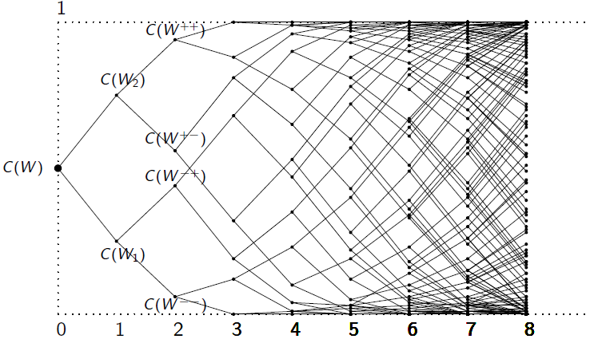
Técnicas de codificação: códigos polares (2/3)
Polarização: canais discretos sem memória são usados para sintetizar canais bons e canais ruins.
Aplicando-se o conceito de polarização de forma recursiva obtém-se canais sintetizados próximos da capacidade e canais ruins.
Estratégia: transmitir bits de informação em canais sem ruído e bits fixos em canais ruidosos.

Slide 15
Técnicas de codificação: códigos polares (3/3)
Codificação:
  A palavra código de comprimento n é dada por
    c = u G = [m f] G,
    em que m representa os k bits de informação , f são os n-k bits congelados e G é a matriz geradora.
  A matriz geradora n x n é dada por G = B F, em que B é uma matriz de permutação e F é uma matriz de Kronecker.
Decodificação:
  Uso de LLRs: L_{i,j} = log (P(r_{j}| 1)/P(r_{j}|0))
  Técnicas sucessivas ou por listas
  Troca de mensagens
m
c = uG
r = c+n
$$\hat{\text{m} }$$
G
Canal
Decodificador

Slide 16
Simulações: resultados preliminares para o cenário bitpipe
Taxa r = ½, n = 1920, Cód. Polar com n = 2048. Canal AWGN
Código convolucional: polinômio gerador é dado por [5 7]octal, decodificador de Viterbi
Código LDPC: projeto regular McKay, decod. SPA com 40 iterações
Código Turbo: entrelaçador aleatório, puncionamento, e decodificação MAP
Código Polar: codificação sistemática e decodificação successiva

Slide 17
Aspectos de inovação: códigos LDPC
Projeto de códigos:
  Uso de estruturas quasi-cíclicas
  Otimização do grafo por técnicas progressivas.
Decodificação por troca de mensagens e técnicas de aceleração da convergências:
  Técnicas de re-ponderação
  Técnicas de agendamento
J. Liu and R. C. de Lamare, “Low-Latency Reweighted Belief Propagation Decoding for LDPC Codes”, IEEE Communications Letters, 2012.
A. G. D. Uchoa, C. T. Healy and R. C. de Lamare , ``Structured Root-Check LDPC Codes and PEG-Based Techniques for Block-Fading Channels”, EURASIP Journal on Wireless Communications and Networking, 2015.
A. G. D. Uchoa, C. T. Healy and R. C. de Lamare, ``Iterative Detection and Decoding Algorithms for MIMO Systems in Block-Fading Channels using LDPC Codes”, IEEE Transactions on Vehicular Technology, 2015.
C. T. Healy and R. C. de Lamare, “Design of LDPC Codes Based on Multipath EMD Strategies for Progressive Edge Growth”, IEEE Transactions on Communications, 2016.

Slide 18
Aspectos de inovação: códigos polares
Projeto de códigos:
  Forma sistemática e concatenação com outros códigos simples.
  Técnicas para canais com desvanecimento em bloco.
  Códigos compatíveis com diversas taxas.
Decodificação:
  Desenvolvimento de técnicas de listas e seleção automática do tamanho da lista.
  Algoritmos de troca de mensagens.

Slide 19
Conclusões e trabalhos futuros
Técnicas de codificação de canal para sistemas 5G são fundamentais para tornar enlaces mais confiáveis.
Os requisitos 5G exigem bom desempenho em termos de BER, latência, eficiência energética e complexidade computacional.
Neste contexto, os códigos LDPC e Polares estão entre os mais promissores para adoção nos sistemas 5G.
O nosso grupo de pesquisa se concentra nos seguintes tópicos:
  Projeto de códigos LDPC mais eficazes e eficientes.
  Desenvolvimento de técnicas de decodificação para códigos LDPC e Polares.

Slide 20
Obrigado!
Perguntas?

